Slide 1
조명 제어를 위한 상황 인식 센서
Lightme
Zigbee조
이창준 김혜지 정은기 박영채
Notes:
지그비 조 발표 시작하겠습니다. 저희 조 프로젝트 이름은 “조명 제어를 위한 상황 인식 센서” 입니다.

Slide 2
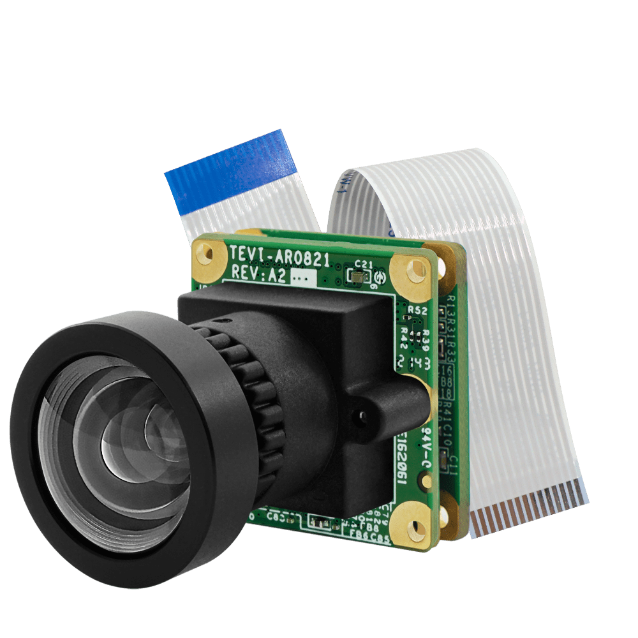


Notes:
상황 인식 센서는 공간에 놓여있는 사물들과 사용자의 자세 정보를 바탕으로 현재 상황을 인식하는 센서입니다. 예를 들면 센서의 카메라가 책상을 촬영할 때, 책상 위에 노트가 있고 사람이 연필을 들고 있으면 공부를 하는 상황으로 인식하여 조명을 흰색으로 설정하는 식의 동작을 구현하고 있습니다.

Slide 3
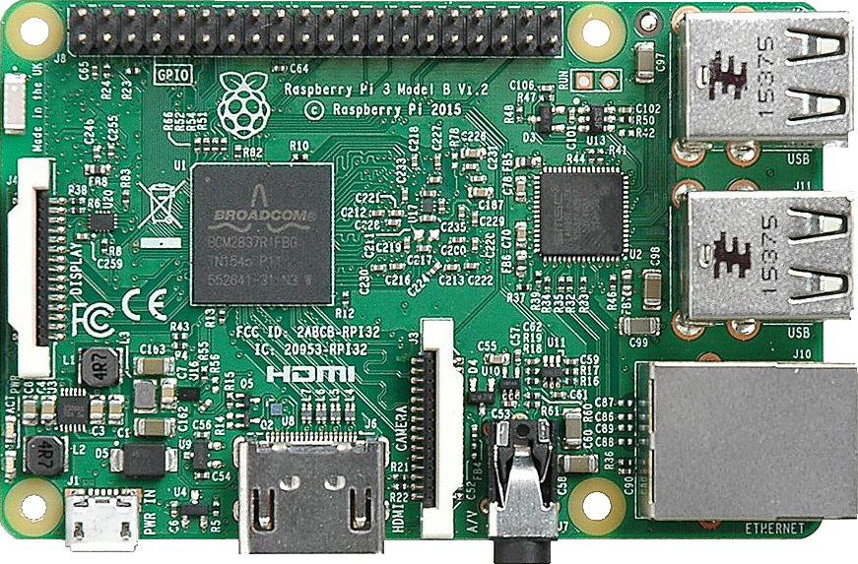

파이 + 카메라
파이 + Zigbee 동글
안드로이드
상황 인식 센서
플랫폼 허브
사용자 앱
공간의 상황 촬영
객체 인식 + 포즈 인식
상황 인식 알고리즘 수행
센서 ↔️ 전구 ↔️ 앱
프로토콜 중간 장치
사용자에게 GUI 제공
현재 상황 정보
센서/전구, 환경 상태
Notes:
저희 프로젝트는 세 가지 파트로 나눌 수 있습니다. 먼저 상황 인식 센서는 공간의 상황을 촬영하여 얻어낸 이미지에 객체와 포즈 인식 기술을 적용시켜 상황을 인식하는 메인 파트입니다. 플랫폼 허브는 상황 인식 센서 외에도 다른 부가적인 센서들과 스마트 전구, 사용자 앱을 연결하는 중간 허브의 역할을 합니다. 마지막으로 앱은 사용자에게 GUI 환경을 제공하는 역할을 합니다.

Slide 4
센서 / 전구
상태 갱신
조작 명령
플랫폼 허브
조작 명령
상황 정보
상황 인식 센서
상황 정보 / 기기 상태
사용자 앱
Notes:
전체적인 구조는 이렇게 되어있습니다. 상황 인식 센서와 다른 기기들의 정보를 허브로 전송하면 사용자는 앱에서 그 정보를 수신해서 받아볼 수 있고, 반대로 앱에서 조작 명령을 내리면 허브를 통해서 기기들을 동작 시키는 구조입니다.

Slide 5
상황 인식 센서 ➡️ 플랫폼 허브
가장 처음에 공간을 촬영해 인식된 객체들을 default 목록으로 설정
30초마다 카메라를 통해 이미지 캡처
캡처된 이미지에 객체 인식 / 포즈 인식 기술 사용
개발한 상황 인식 알고리즘을 적용시켜 현재 상황 도출
허브로 결과값 전송
HTTP
상황 정보
상황 인식 센서
플랫폼 허브
사용자 앱
Notes:
상황 인식 센서는 일정한 시간마다 공간의 이미지를 촬영하여 물건들을 인식하고 사용자의 현재 자세를 알아냅니다. 그 뒤에 알아낸 정보들에 상황 인식 알고리즘을 적용시켜 현재 상황을 추정하고 허브에 전달합니다.

Slide 6
상황 인식 알고리즘
30초마다 촬영한 공간의 객체들을 인식하여 리스트화
생성한 객체 리스트를 default 리스트와 비교
default 리스트에 없던 새로운 객체에 높은 스코어(score)를 부여
포즈 인식을 통해 얻은 신체 좌표에 가까운 객체에 높은 스코어(score)를 부여
자세에 따라 각 물체의 상황 스코어에 차등 배수 적용
객체들이 갖는 각 상황 스코어 합산 결과 가장 높은 상황을 현재 상황으로 설정
15분간의 촬영 간 같은 객체가 반복적으로 인식되면 default 리스트에 추가
Notes:
상황 인식 알고리즘은 구상은 이렇게 해두었는데, 아직 구현은 하지 않아서 넘어가도록 하겠습니다.

Slide 7
플랫폼 허브 ↔️ 사용자 앱
HTTP 통신을 통해 사용자 앱으로 기기들의 상태 / 상황 정보 전송
앱을 통해 전반에 걸친 사용자 설정(알림, 위치 등) 변경
앱을 통해 연결된 기기들 수동 조작
상황 정보 / 기기 상태
상황 인식 센서
플랫폼 허브
사용자 앱
HTTP
조작 명령
Notes:
허브는 연결된 기기들의 상태와 현재 인식된 상황을 어떤 객체와 자세를 통해서 추정하였는지에 대한 정보를 앱에 전송하도록 할 예정입니다. 반대로 앱에서는 수동 조작 명령을 허브를 통해서 각각의 기기들로 전달할 수 있도록 제작하고 있습니다

Slide 8
플랫폼 허브 ↔️ 센서 / 전구
Zigbee2MQTT 이식을 통해 Zigbee 프로토콜 지원 센서 연결
Hue API를 통해 필립스 휴 스마트 전구 연결
허브는 동작 명령을 전구에 전달
기기들은 허브에 지속적으로 상태 정보 전송
조작 명령
플랫폼 허브
센서 / 전구
Zigbee
상태 갱신
Notes:
허브와 지그비 센서들, 그리고 스마트 전구는 각각 Zigbee2MQTT와 Hue API를 사용하여 연결해 줄 예정입니다.

Slide 9
감사합니다 ☺

